Slide 1
بسم الله الرحمن الرحیم

Slide 2
کلید آسمان
تیم پروژه
سرگروه: زهره فلاح نژاد
سید محمد پورباقری
نجمه زارع
سیده کوثر سجادی
علی جعفری
امیر سجادی
فائزه موحدی

Slide 3
عناوین ارائه
معرفی پروژه
معرفی کلی پروژه
قابلیت های سیستم
چارچوب
زبان
معماری
متدولوژی
مدیریت پروژه
تحلیل و طراحی
پیاده سازی
تست

Slide 4
معرفی پروژه

Slide 5
معرفی کلی پروژه
پروژه کلید آسمان، اختصاص به طراحی و پیاده سازی یک سامانه جامع برای کانونهای فرهنگی مساجد دارد.
در این پروژه هر مسجد در صورت تمایل می تواند به عضویت سایت درآمده و از امکانات سایت استفاده کند.
هدف از این سیستم، ساماندهی فعالیت های کودکان و نوجوانان در مساجد از جمله شرکت آنها در نماز جماعت و یا سایر فعالیت های فرهنگی مذهبی مسجد می باشد.

Slide 6
معرفی کلی پروژه- ادامه
هر مسجد پس از ثبت نام، می تواند افراد کودک و نوجوان شرکت کننده در برنامه های مسجد را ثبت نام کند.
پس از ثبت نام هر شرکت کننده توسط مسئول فرهنگی مسجد و وارد نمودن اطلاعات وی در پایگاه داده، نام وی در لیست آن مسجد ظاهر می شود. همچنین یک حساب کاربری به هنگام ثبت نام، برای والدین وی نیز ایجاد شده و پس از مراجعه حضوری والدین نام کاربری و رمز عبور به آنها داده می شود.

Slide 7
معرفی کلی پروژه- ادامه
در این سیستم به فعالیت های افراد شرکت کننده در طرح امتیازاتی تعلق می گیرد. برای مثال فعالیت های افراد در مسجد که به آنها امتیاز تعلق می گیرد عبارتند از:
شرکت در نماز جماعت
شرکت در اذان و تکبیر
شرکت در جلسات قرآن هفتگی
و ...
که به هر یک از فعالیت های فوق امتیاز خاصی تعلق می گیرد.

Slide 8
معرفی کلی پروژه- ادامه
همچنین والدین فرد نیز می توانند با وارد شدن به حساب کاربری خود به میزان رضایتمندی از فرزندشان، به وی امتیاز دهند.
علاوه بر این در صورتی که مدرسه شخص در طرح شرکت داشته باشد، مربی پرورشی مدرسه نیز می تواند نسبت به فعالیت های هر دانش آموز شرکت کننده در طرح، به وی امتیاز دهد.
پس از هر دوره زمانی مشخص، به افرادی که بیشترین امتیازات را در آن دوره کسب کرده باشند، جوایزی که از قبل مشخص شده اند اهدا می شود.

Slide 9
قابلیت های سیستم
امکان ثبت نام مسجد برای مسئولین فرهنگی مساجد
امکان ثبت نام شرکت کنندگان توسط مسئولین فرهنگی مساجد
امکان امتیازدهی به شرکت کنندگان توسط مسئولین فرهنگی مساجد، والدین و مربیان پرورشی مدارس به طور جداگانه
امکان تعریف جوایز به ازای امتیازات مختلف توسط مسئولین فرهنگی مساجد
امکان مشاهده امتیازات کسب شده شرکت کنندگان و شانس کسب جوایز مختلف برای هر فرد

Slide 10
قابلیت های سیستم- ادامه
امکان مشاهده گزارش ریز فعالیت های شرکت کنندگان هر مسجد برای مسئول فرهنگی مسجد در هر دوره
امکان مشاهده گزارش ریز فعالیت های شرکت کنندگان برای والدینشان
امکان مشاهده گزارش ریز فعالیت های دانش آموزان برای مربیان پرورشی مدارس
امکان ارائه نظرات و انتقادات
امکان ارتباط بین والدین، مسئولین فرهنگی مساجد و مربیان پرورشی مدارس

Slide 11
چارچوب

Slide 12

Yii Framework
این فریم ورک در بین فریم ورک های PHP از بهترین انواع بوده و دارای ویژگی های زیر می باشد:
پشتیبانی کامل از معماری MVC
پشتیبانی از AJAX
برخورداری از Skinها و Themeهای متفاوت و زیبا
امنیت بالا
در ضمن این فریم ورک از نظر Performance نیز بهترین فریم ورک می باشد.

Slide 13
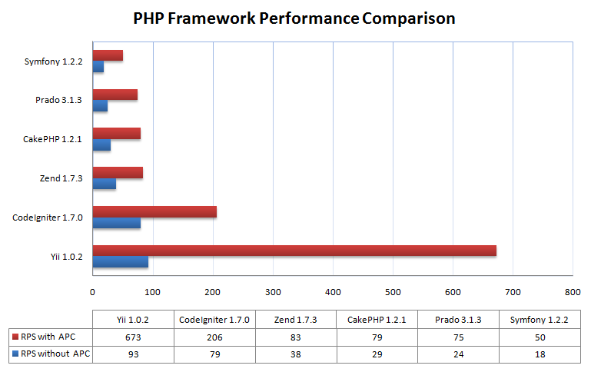
مقایسه کارایی

Slide 14
زبان

Slide 15
PHP
در پیاده سازی این پروژه از زبان PHP استفاده شده است که یک زبان Server Side می باشد.
مزیت استفاده از زبانهای Server Side:
امنیت اطلاعات در این زبانها بالاست، زیرا انتقال اطلاعات از سوی کاربر به سرور به حداقل رسیده و این به نوبه خود امنیت را بالا می برد.

Slide 16
MySQL
پایگاه داده مورد استفاده در این سیستم نیز MySQL می باشد. این پایگاه داده از طریق PHP MyAdmin قابل دسترسی می باشد.
مزایای استفاده از PHP MyAdmin:
رابط گرافیکی مناسب و ساده
مشاهده جداول پایگاه داده به صورت مرتب شده بر اساس سلیقه کاربر
نسخه متنی MySQL این امکان را در اختیار نمی گذارد.
طراحی پایگاه داده بصورت گرافیکی

Slide 17
معماری

Slide 18
MVC
در این پروژه از معماری MVC استفاده شده که خود نوعی معماری سه لایه است.
شرحی مختصر از معماری MVC:
Model: اطلاعات پایگاه داده را نگهداری می کند.
View: رابط کاربر می باشد.
Control: وظیفه هماهنگی بخش های فوق را دارد.

Slide 19
متدولوژی

Slide 20
Agile
متدولوژی مورد نظر تیم طراحی Agile می باشد که از ویژگی های زیر برخوردار است:
در این متدولوژی، حجم مستندسازی نسبت به سایر متدها به طور قابل توجهی کاهش می یابد
همچنین تکیه بیشتر بر روی کدنویسی است
ابزار مورد استفاده برای مدیریت پروژه Pivotal Tracker می باشد.

Slide 21
مدیریت پروژه

Slide 22
برنامه‌ریزی
برنامه ریزی پروژه توسط سرگروه تیم کلید آسمان در فاز یک انجام شده است.
برنامه ریزی شامل موارد زیر میباشد:
تعیین زمان جلسات
تقسیم‌بندی کارها در فاز یک
هماهنگی جلسات در گروه گوگل

Slide 23
مدیریت زمان
مدیریت زمان بر محور این است که کارهای تحویل داده شده به هر فرد در موعد مقرر تحویل داده شده و تداخلی در زمانبندی گروه پیش نیاید.
زمان بندی:
هفته اول
تقسیم کار بین اعضای گروه
اصلاح پروپزال
هفته دوم
نوشتن داکیومنت ها
پیاده‌سازی فاز اول
تست

Slide 24
تعیین محدوده کاری(Scope)
محدوده کاری با توجه به اینکه در فاز اول تمرکز بر روی تحلیل و طراحی میباشد بدین گونه تعیین شد:
تحلیل پایگاه داده
طراحی پایگاه داده
پیاده‌سازی پایگاه داده
تحلیل کارخواست‌های فاز اول
پیاده‌سازی فاز اول
تست فاز اول

Slide 25
مدیریت Taskها
مدیریت Taskها توسط سایت Pivotal Tracker انجام میشود.

Slide 26
مدیریت ارتباط (Communication Management)
مدیریت ارتباطات از طریق برگزاری جلسات متعدد با مشاور کارفرما انجام میگرفت.
در این جلسات به موضوعات زیر پرداخته شد:
مشاوره و تاییدیه گرفتن از کارفرما و بررسی صحت روند پیاده‌سازی
اطلاع یافتن از نحوه اجرای مسابقه سفیران مسجد
دریافت پیشنهادات کارفرما و بررسی پیشنهادات در مورد ابزارهای پیاده‌سازی

Slide 27
مدیریت ریسک‌ها(Risk Management)
مدیریت ریسکها در زمینه‌های زیر انجام گرفت:
انتخاب معماری
انتخاب فریم‌ورک
امکان سنجی در مورد انتخاب کارخواست‌ها برای پیاده‌سازی
بررسی هاست (رایگان بودن یا نبودن)
انتخاب ابزار مدیریت پروژه

Slide 28
مدیریت بهره‌وری و کیفیت
مدیریت بهره‌وری بدین گونه انجام میشود که بازدهی هر فرد در انجام یک کار تحویل داده شده بررسی شده و در صورتی که فرد بهره‌وری کافی را نداشته به فرد تذکر داده میشود و مدیریت کیفیت نیز توسط تمام اعضای گروه انجام خواهد شد و کیفیت کار یک فرد توسط اعضای گروه مورد ارزیابی قرار میگیرد.

Slide 29
تحلیل و طراحی

Slide 30
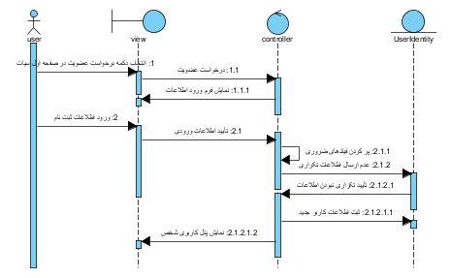
Sequence Diagram

Slide 31
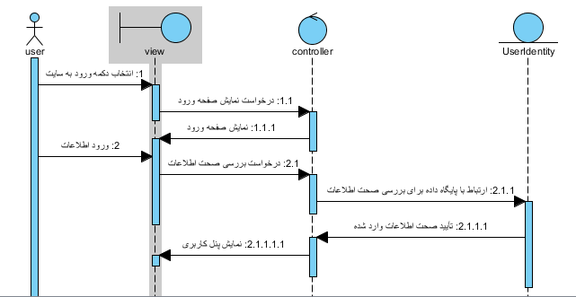
Sequence Diagram

Slide 32
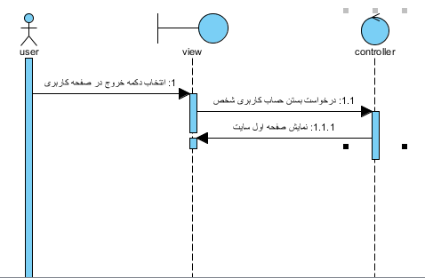
Sequence Diagram

Slide 33
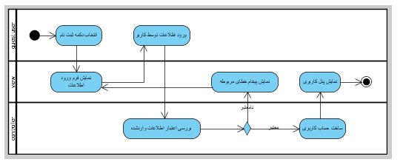
Activity Diagram

Slide 34
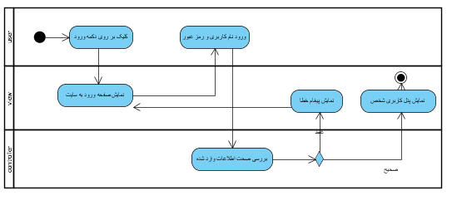
Activity Diagram

Slide 35
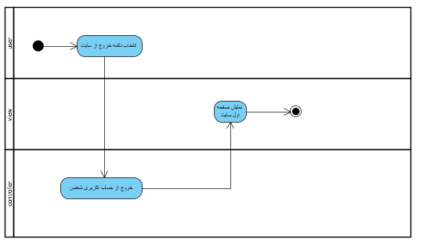
Activity Diagram

Slide 36
تست

Slide 37
تست نرم‌افزار
با توجه به اینکه در فاز اول بیش‌تر زمان بر روی طراحی و یادگیری فریم‌ورک صرف میشود در این فاز حجم کدنویسی نسبت به فازهای دیگر کم‌تر میباشد.
در این فاز چون تعداد قابلیت‌های پیاده‌سازی شده کم میباشد تست‌های بلک‌باکس و وایت‌باکس به صورت محدود انجام میشود.
یکی از معیارهای موفقیت در پروژه از نظر کارفرما قابلیت تطابق سامانه با مرورگرهای جدید میباشد.
به همین دلیل در این فاز تست Gui به صورتی بسیار گسترده انجام شد.

Slide 38
تست نرم‌افزار-ادامه
صفحات طراحی شده در سایت با مرورگرهای مختلف و با بیش از 150 ورژن مختلف و بر روی سیستم‌عامل‌های مختلف انجام شد.
در مجموع 600 تست بر روی 4 صفحه از صفحات طراحی شده سایت انجام شد.
سه صفحه از این صفحات تنها شامل فرم بودند . به دلیل اینکه فرم‌ها روی اکثر مرورگرها به طور یکسان نشان داده میشوند ، نتایج این تست‌ها با در صد بسیار بالایی Pass شد به همین دلیل تعدادی از نتایج تست‌ها بر روی صفحه اصلی سایت نمایش داده خواهد شد.
مرورگرهایی که در تست مورد استفاده قرار گرفته اند:
Chrome
Firefox
IE
Opera
و ...

Slide 39
تست نرم‌افزار-ادامه
تست بر روی سیستم عامل های مختلف نیز انجام شد:
سیستم عامل ها عبارنتد از :
Windows
Linux
Mac

Slide 40
با تشکر

